Slide 1
QUERO SUBIR
QUERO SUBIR
AO MONTE SANTO DE SIÃO
E ENTOAR
UM NOVO CÂNTICO AO MEU DEUS
MAIS QUE PALAVRAS
MINHA VIDA EU QUERO ENTREGAR

Slide 2
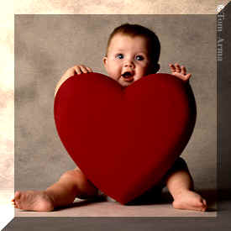
PURIFICA O MEU CORAÇÃO
PARA ENTRAR
EM TUA PRESENÇA
CONTEMPLAR
TUA GRANDEZA

Slide 3
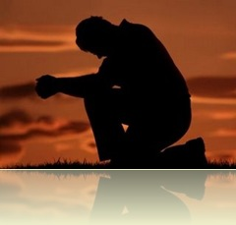
TE ADORO, SENHOR
EM ESPÍRITO E EM VERDADE
ME PROSTRO AOS TEUS PÉS
NA BELEZA DA SANTIDADE

Slide 4
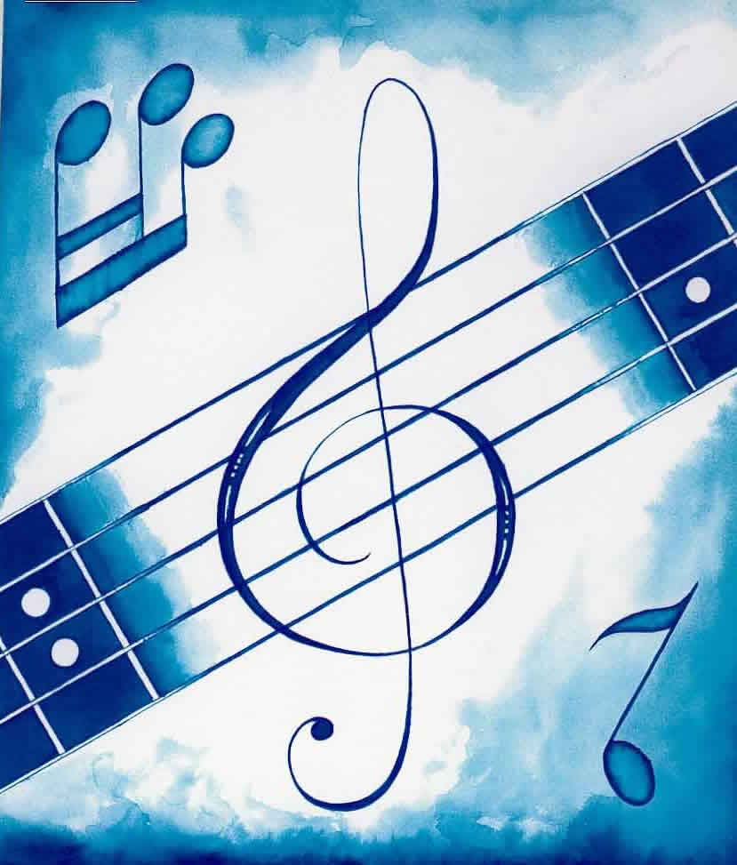
TE DOU MEU LOUVOR
QUE SEJA UM CHEIRO SUAVE
E UM SOM AGRADÁVEL A TI
POIS DIGNO ÉS

